Slide 1


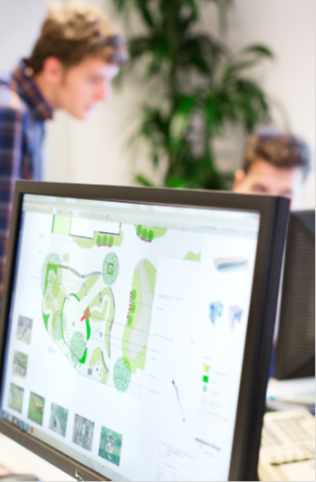
Aankomend projectleider
6 januari
Tarieven

Slide 2
Inhoud
19.30 -20.30:
theorie en opdracht tarieven (H2)
PAUZE
20.45-22.00: groenvision, start e-learning

Slide 3
Tarieven
Waarom tariefbepaling?!?
Meten = weten
Optimaliseren
Realistisch tariefbepaling
Scherp in de markt zetten zonder te ‘duiken’
Soorten:
Uurtarief (oftewel schrijfloon), machinetarief, transporttarief, inhuurtarief

Slide 4
Bedrijfseconomische kosten machine of DPM
Aanschafprijs = niet een kostenpost maar een investering!
Nieuwprijs versus huidige bedrijfswaarde
Kosten zijn: afschrijvingen, rente en complementaire kosten (onderhoud, brandstof, verzekeringen, opslag)

Slide 5
Bedrijfseconomische kosten machine of DPM
Tarief: kosten per jaar/productieve uren met een opslagpercentage
Voorbeeld:
hoogwerker 200 productie uren per jaar
kost per jaar 1.800 aan afschrijving, 440 aan rente, 2.000 aan complementaire kosten. Opslagpercentage: 30%
Wat is het uurtarief?

Slide 6
Bedrijfseconomische kosten machine of DPM
Kosten 4240/200 productieve uren = 21,20
+ 30% = €27,56. Tarief wordt €28,-
? Wanneer niet meer rendabel
? Wat kost het bij een verhuurbedrijf

Slide 7
Uurtarief/schrijfloon
Ontvangen loon door werknemer of betaalde loon door werkgever is geen schrijfloon voor de klant!
Directe arbeidskosten / productieve uren
= directe kosten + indirecte kosten
Lees: blz 39 t/m 46

